Slide 1


Slide 2


Nêu những câu ca dao, thành ngữ, tục ngữ nói về công ơn của thầy cô.

Slide 3
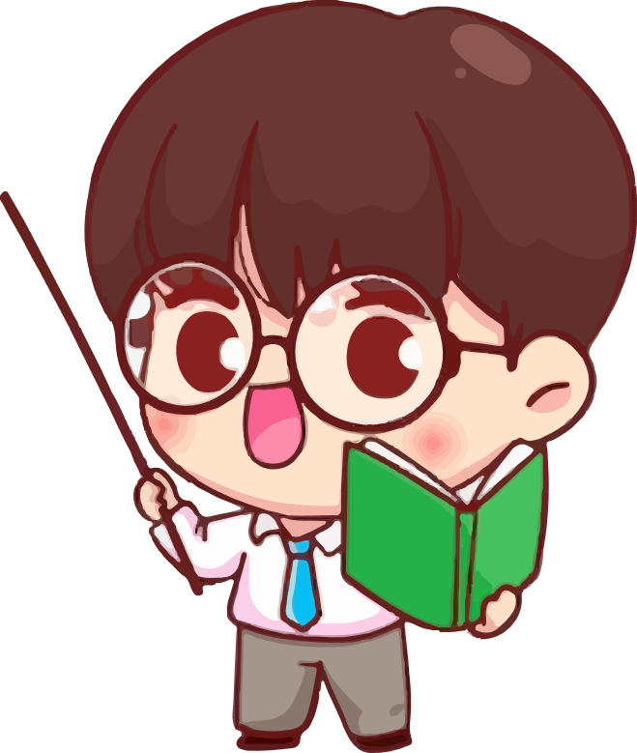
Những câu ca dao, thành ngữ, tục ngữ nói về công ơn của thầy cô.
Cơm cha, áo mẹ, chữ thầy
Nghĩ sao cho bõ những ngày ước mong.
Thời gian dẫu bạc mái đầu
Tim trò vẫn tạc đậm câu ơn thầy.
Tiên học lễ, hậu học văn.
Nhất tự vi sư, bán tự vi sư,...

Slide 4







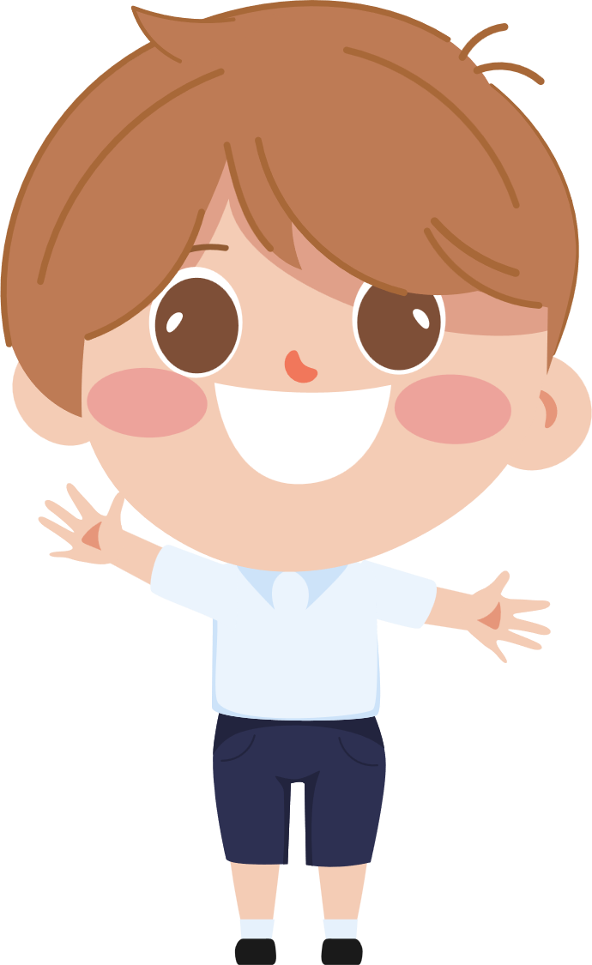

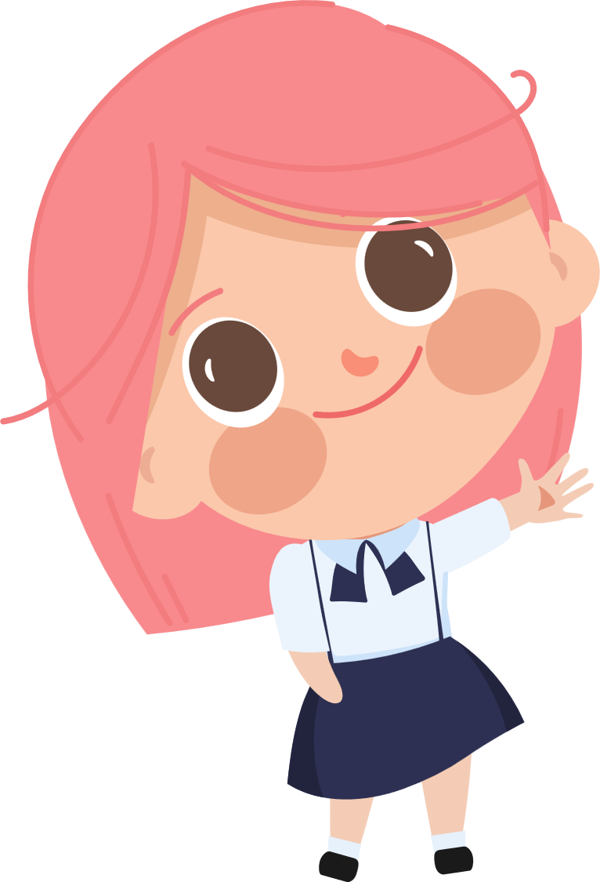

Slide 5


Slide 6





Hoạt động 1:
Chia sẻ những kỉ niệm về tình thầy trò

Slide 7
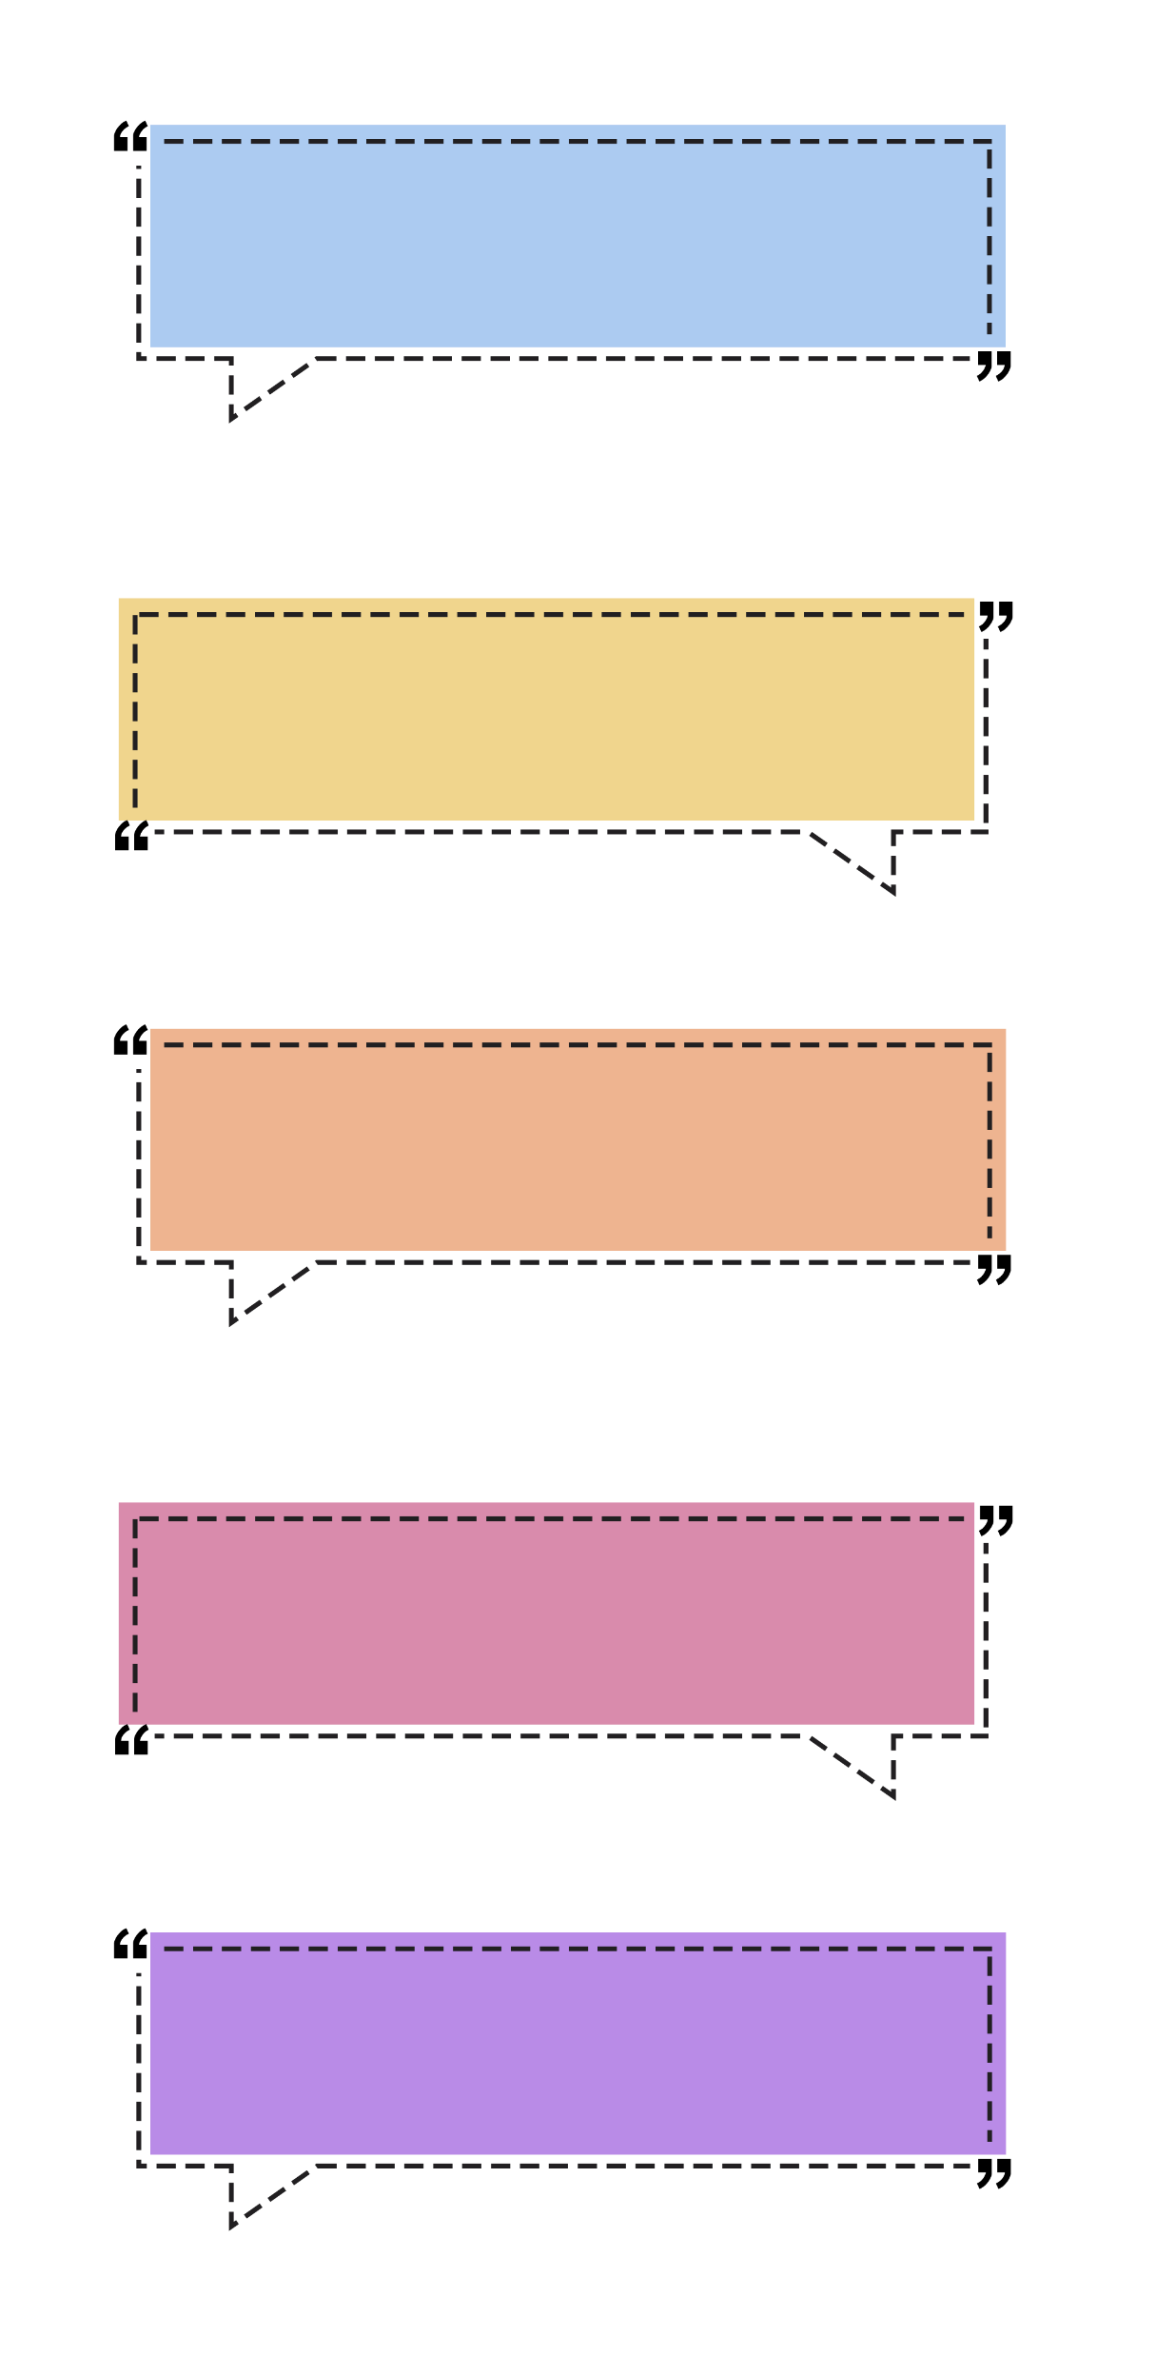
Chia sẻ ý kiến của em về chủ đề Nuôi dưỡng, giữ gìn tình cảm thầy, cô
Khi nghĩ đến thầy cô, em có cảm xúc gì?
Viết tên một thầy cô mình yêu quý lên tấm bìa hình trái tim và kể cho các em nghe về kỉ niệm của mình với thầy cô.

Slide 8

Trong cuộc đời, ai cũng có một hoặc nhiều thầy cô mình yêu quý. Có câu “Không thầy đố mày làm nên” Các thầy cô có thể truyền cảm hứng, cho mình niềm tin vào chính mình. Chúng ta không bao giờ quên các thầy cô của mình. Tuy nhiên, trong cuộc sống cũng không thể tránh khỏi những lúc chúng ta không hiểu nhau, từ đó ứng xử chưa phù hợp. Vì thế, việc trò chuyện, tâm sự là rất cần thiết.

Slide 9
Hoạt động 2:
Tìm hiểu những vấn đề nảy sinh trong quan hệ thầy trò

Slide 10

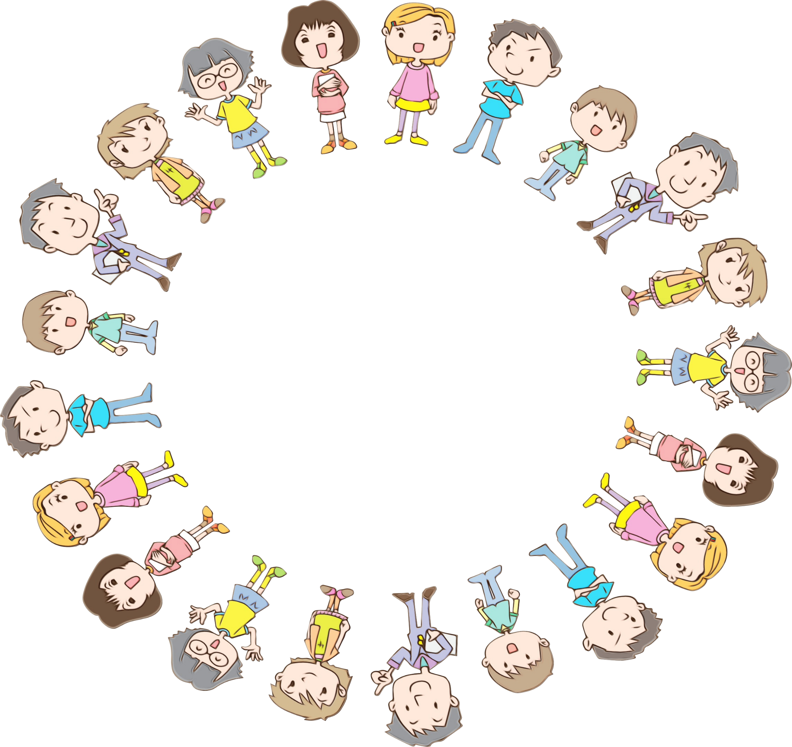
Nghe thầy cô tâm sự về những điều khiển thầy cô vui, cảm động hoặc phiền lòng.

Slide 11
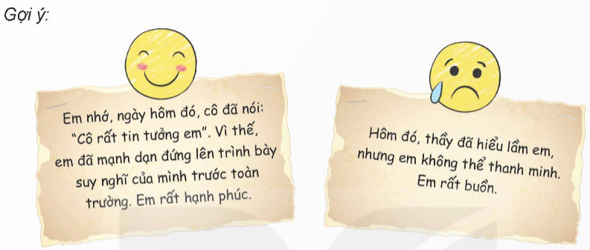
Viết ra một kỉ niệm vui, một kỉ niệm buồn (nếu có) vào hai mặt của tấm bìa và trao lại cho thầy cô.

Slide 12
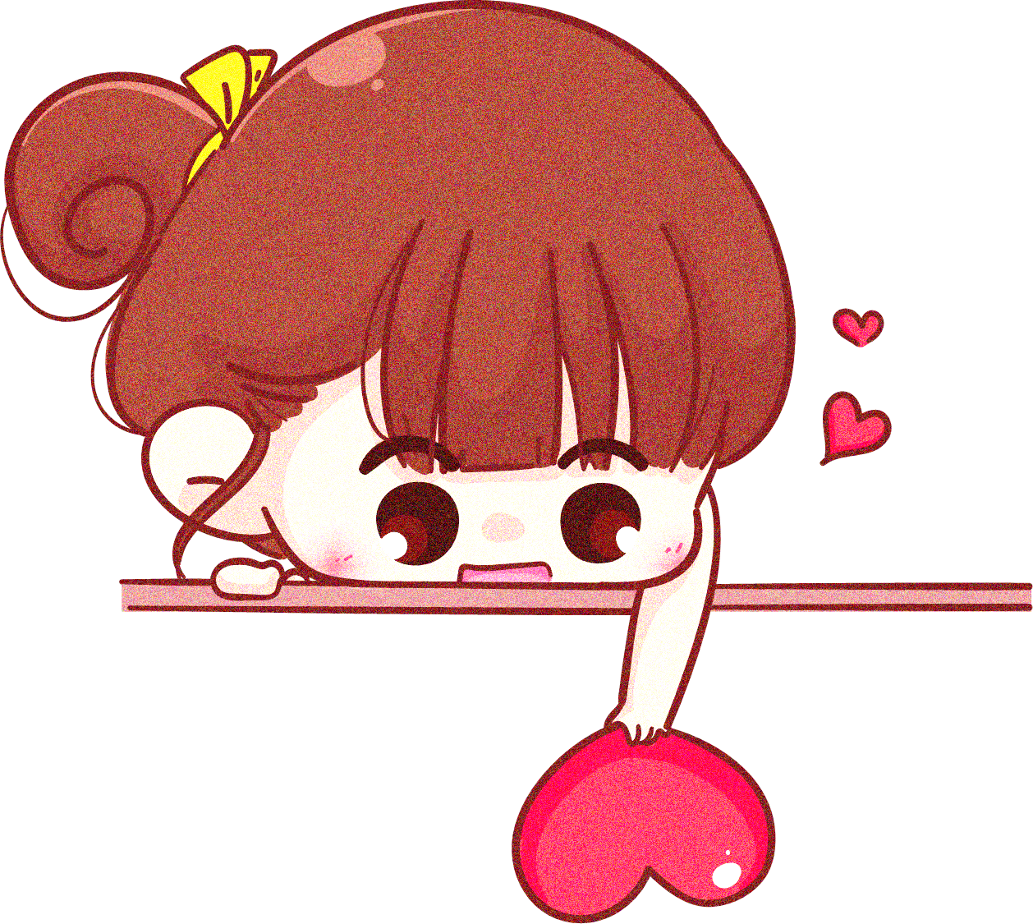
Việc nói ra những niềm vui, nỗi buồn và suy nghĩ của mình sẽ tạo cơ hội thầy và trò hiểu nhau hơn

Slide 13


Slide 14
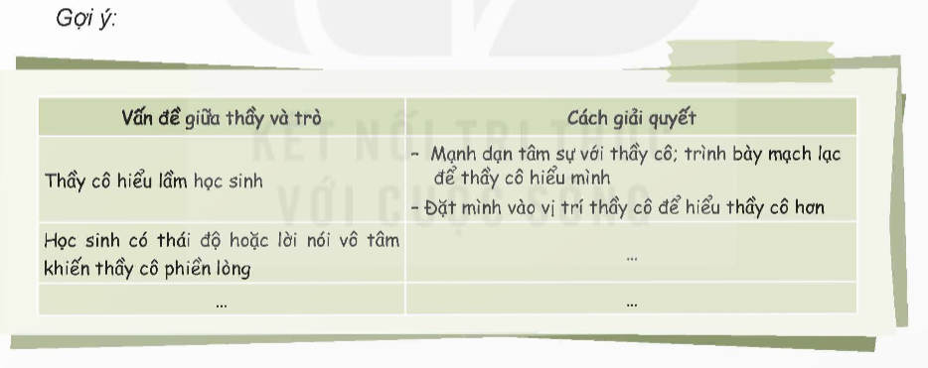
Viết ra những vấn đề có thể nảy sinh giữa thầy và trò để suy nghĩ cách giải quyết.

Slide 15
